Slide 1

Эссе «Наставник. Кто это?»
«Единственный разумный способ обучать людей –
это подавать им пример.»
Альберт Эйнштейн
Кем быть? – вопрос, который задает себе каждый взрослеющий человек. Я не стала исключением и долго решала, кем стать. Выбирать долго не пришлось, решила пойти учиться в педагогическое училище, мама мечтала, чтобы я стала бухгалтером, но решение быть воспитателем я приняла самостоятельно. И началось мое интересное, не всегда легкое и простое превращение из колючей девчонки в воспитателя, друга, открывателя детских душ, детского наставника.

Slide 2
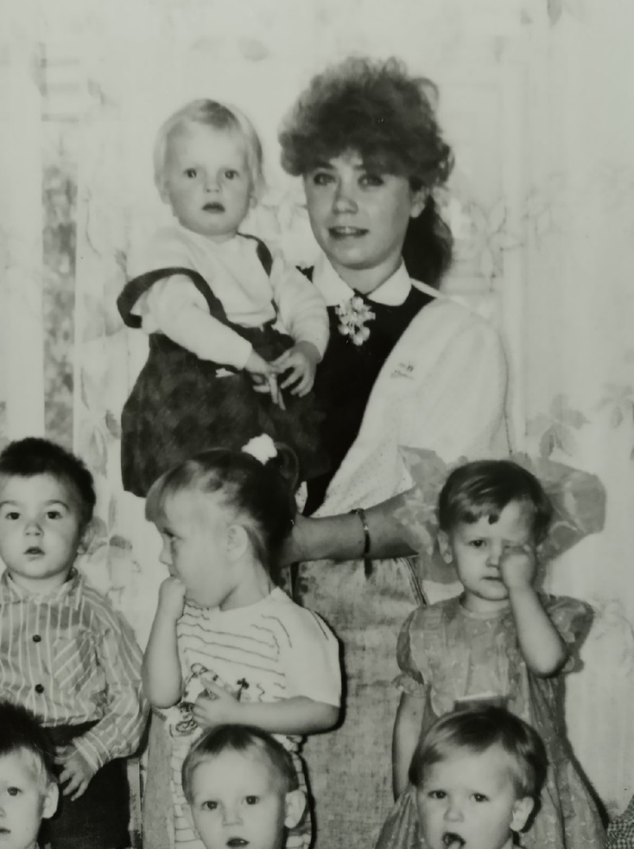
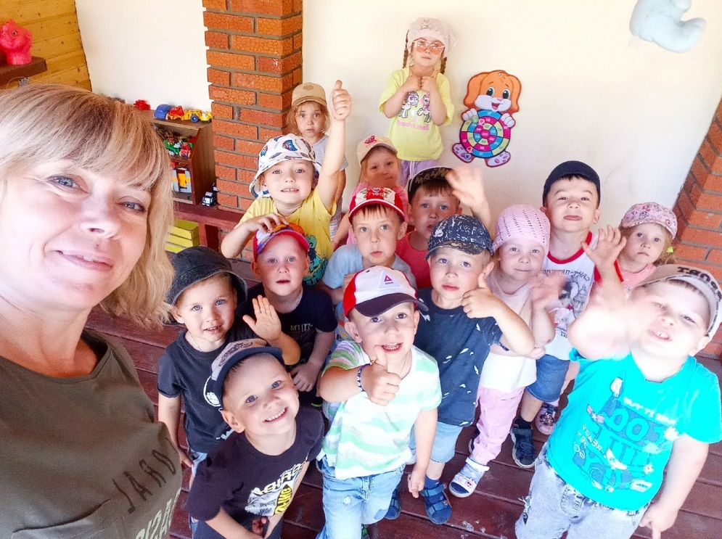
Эссе «Наставник. Кто это?»
В начале карьеры, став воспитателем я была очень уверенна в себе, но, столкнувшись с трудностями в детском коллективе, поняла, что не все так просто. Огромное спасибо и сейчас хочется сказать людям, опытным и замечательным педагогам, которые были рядом, которые стали для меня и друзьями, и коллегами, и учителями, настоящими наставниками. Мне повезло, учителя были, действительно, очень хорошие: я люблю свою работу и предана ей уже более 20 лет.

Slide 3
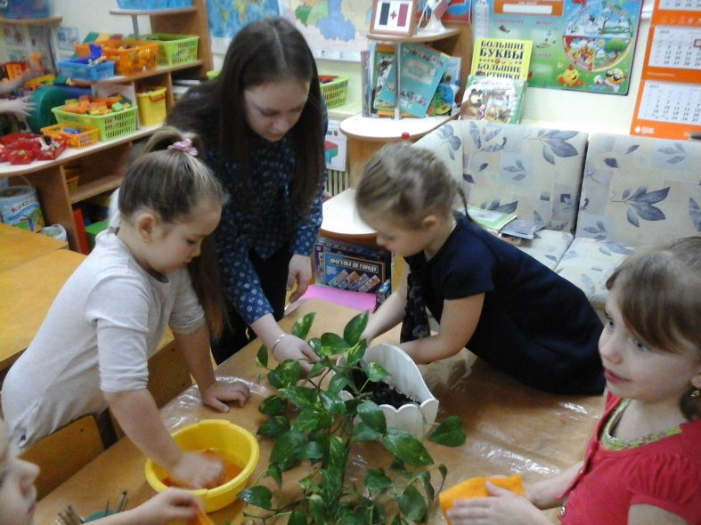
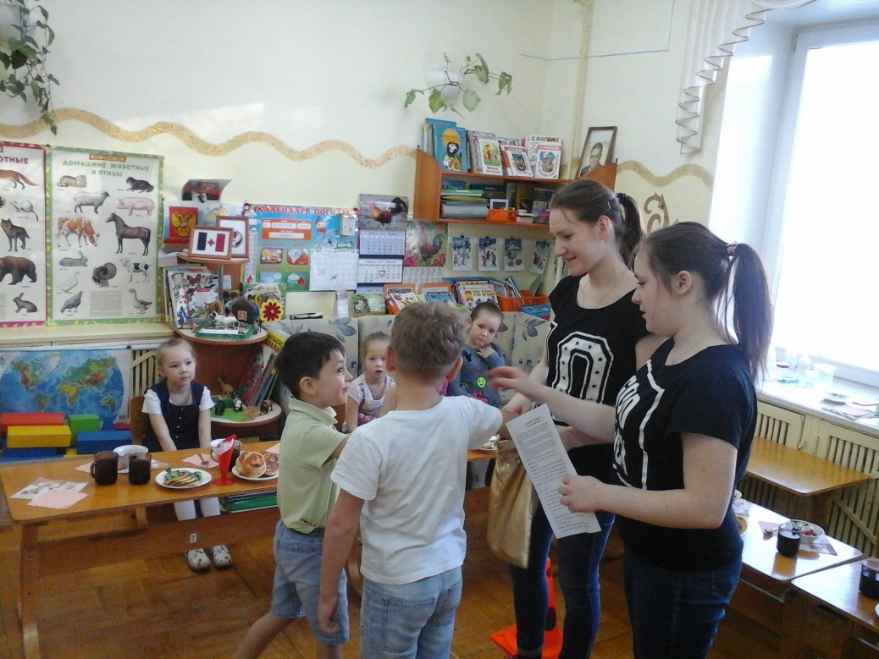
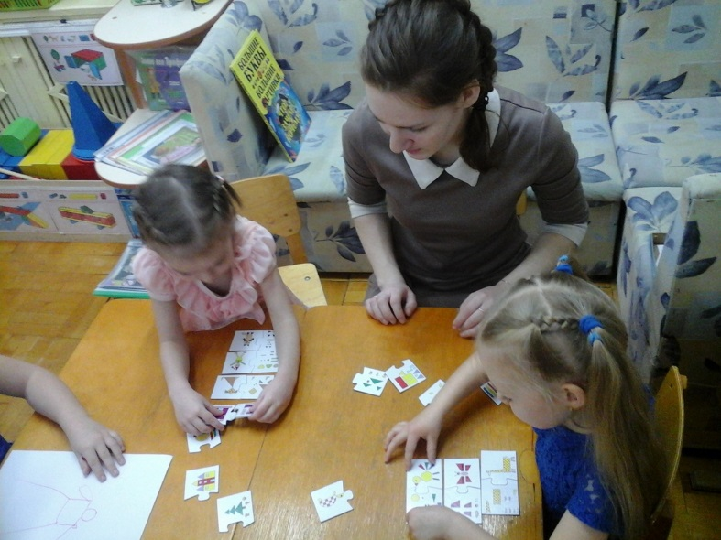
Эссе «Наставник. Кто это?»
Годы шли, я набирала опыт, становилась старше, мудрее, умнее, образованнее. Наступило время, когда мне самой очень захотелось делиться тем, что я знаю и умею, но не только с детьми, которые всегда рядом. Появилось желание и… появилась новая работа. Какое счастье, что детский сад, в котором я работаю, сотрудничает с Педагогическим колледжем и принимает на практику молодых будущих воспитателей… Было немного страшновато, но очень интересно.

Slide 4
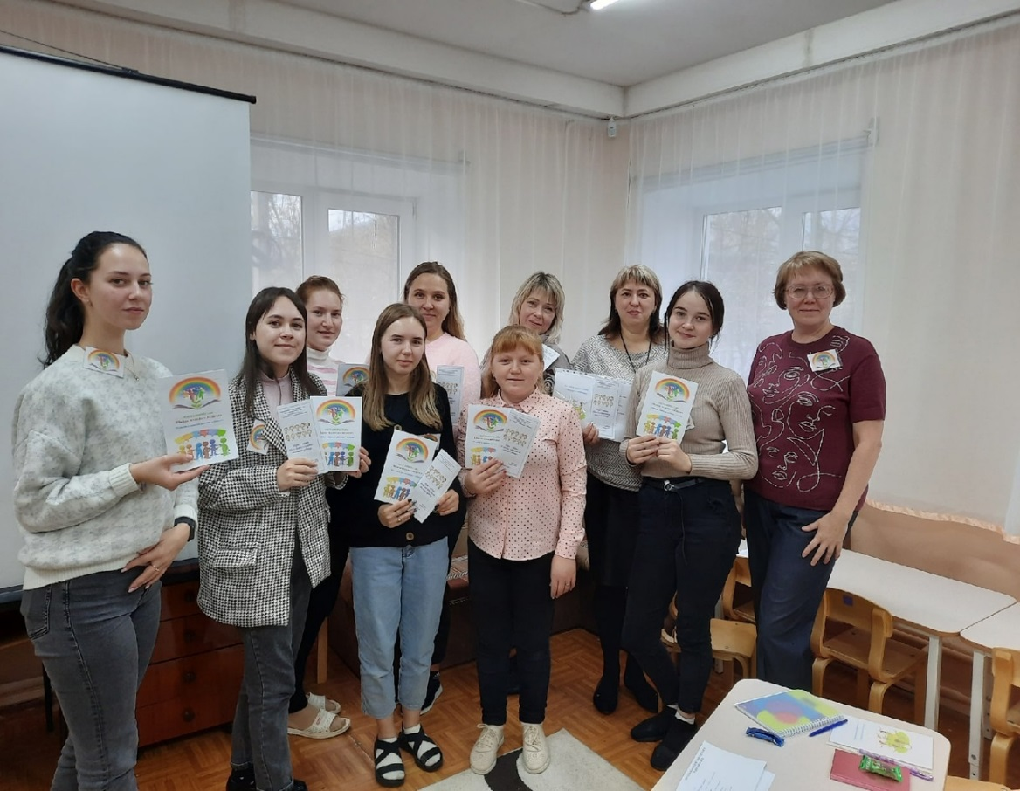
Эссе «Наставник. Кто это?»
И я сама стала наставником. Кто же это?
Наставник – это человек, передающий профессиональные навыки, опыт и знания. Человек, который помогает адаптироваться с организацией на рабочем месте, способствует профессиональному развитию и росту молодых специалистов.
Проработав уже определенное количество лет я понимаю, что для того, чтобы добиться успешности и значимости на рабочем месте важны рядом люди успешнее и умнее нас. Считаю, что наставничество актуально всегда и в наше время как никогда!

Slide 5
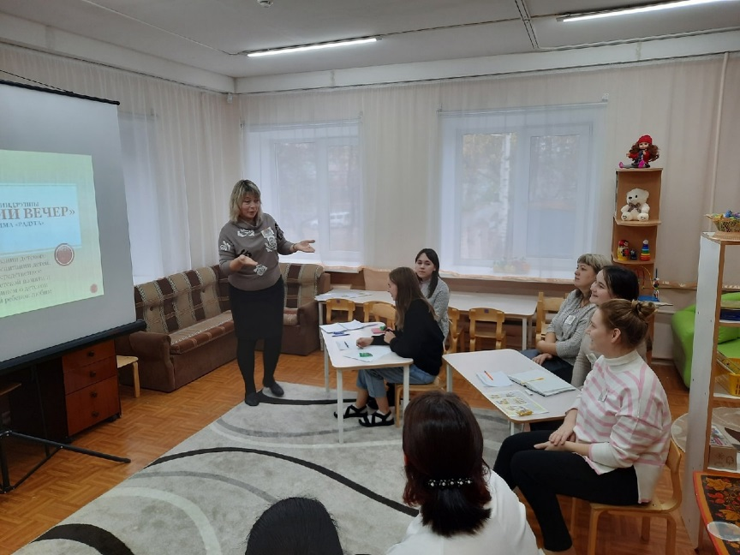
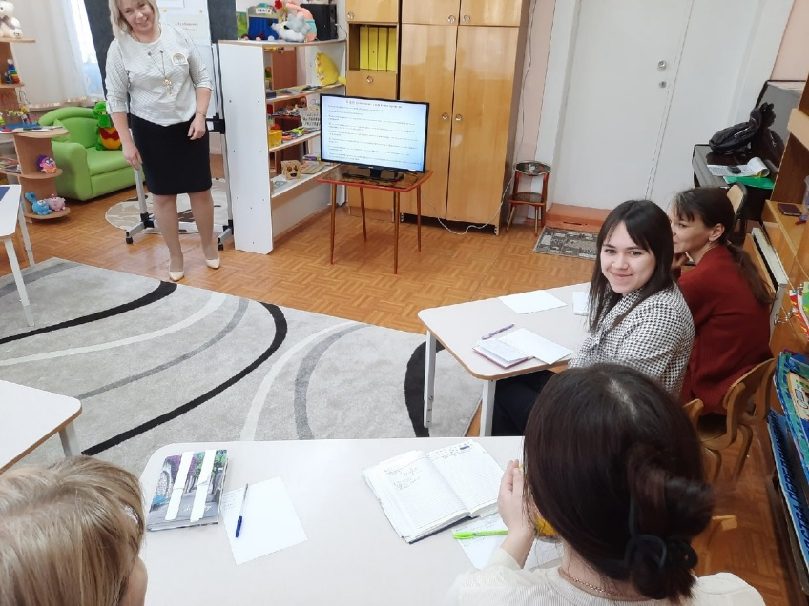
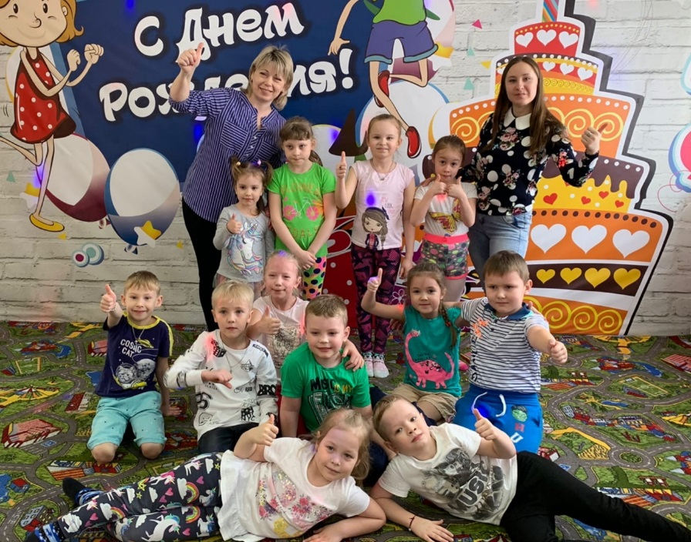
Эссе «Наставник. Кто это?»
Н – неизвестность
А – активность
С - сотрудничество

Slide 6
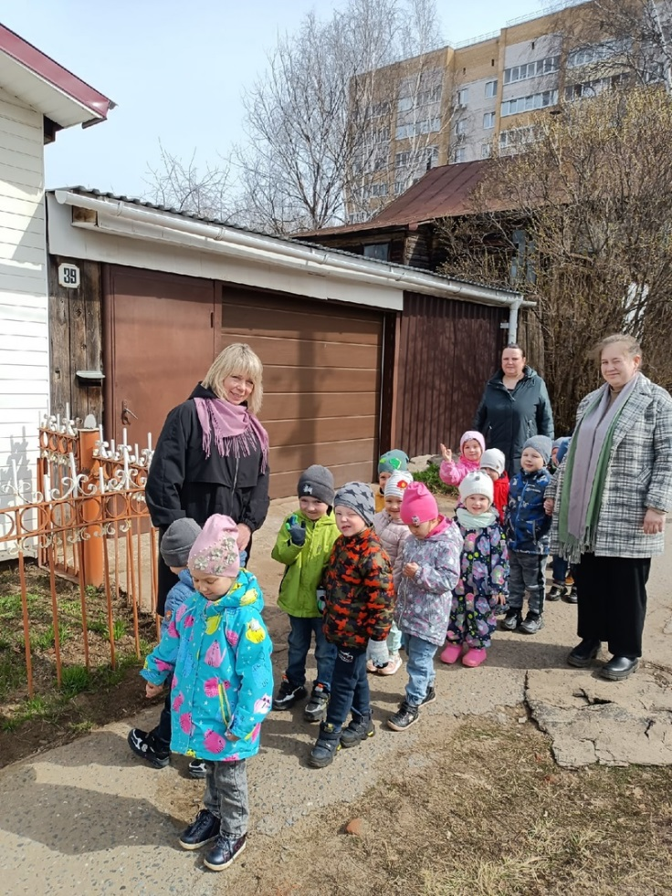
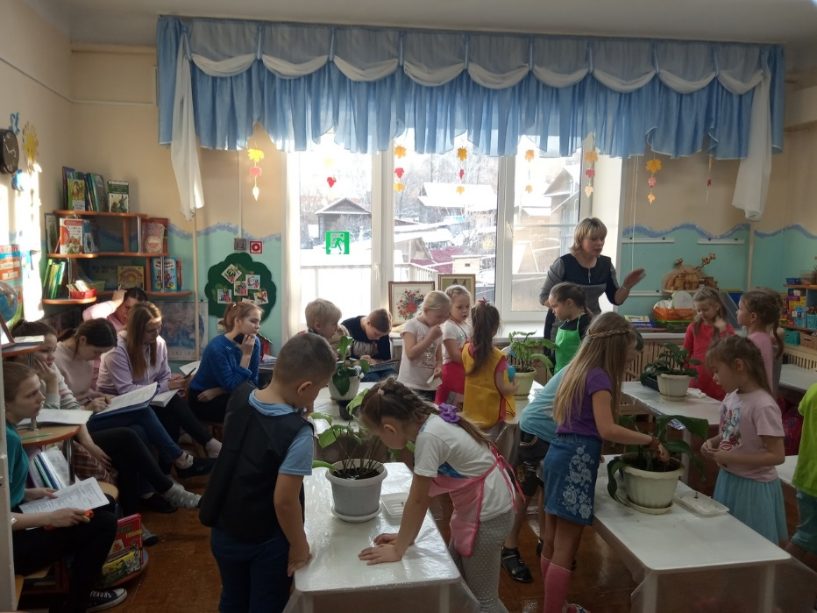
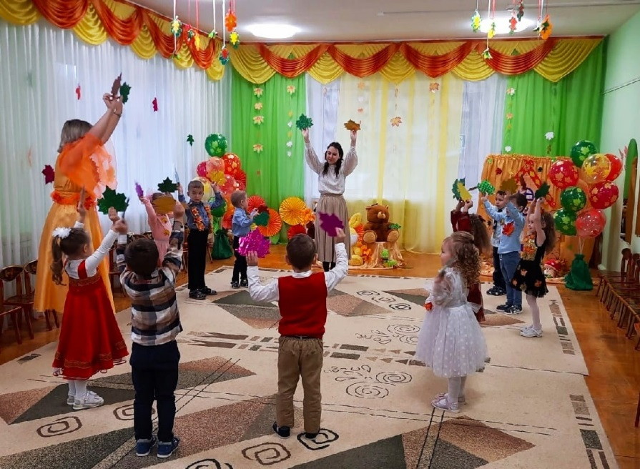
Эссе «Наставник. Кто это?»
Т – труд
А – авторство
В – в ногу со временем

Slide 7
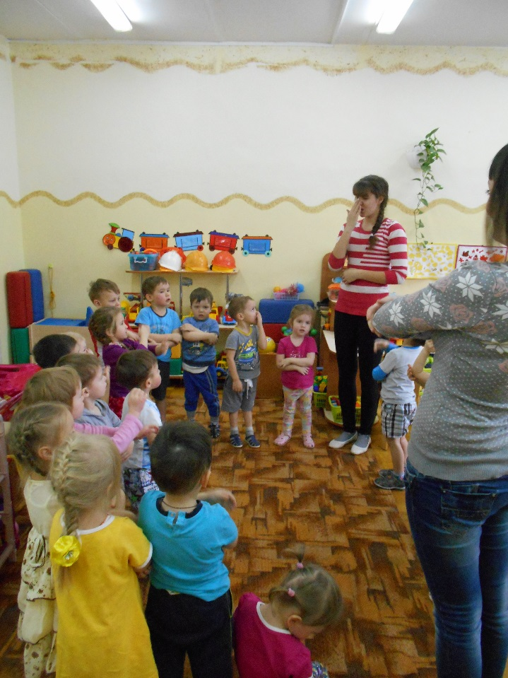
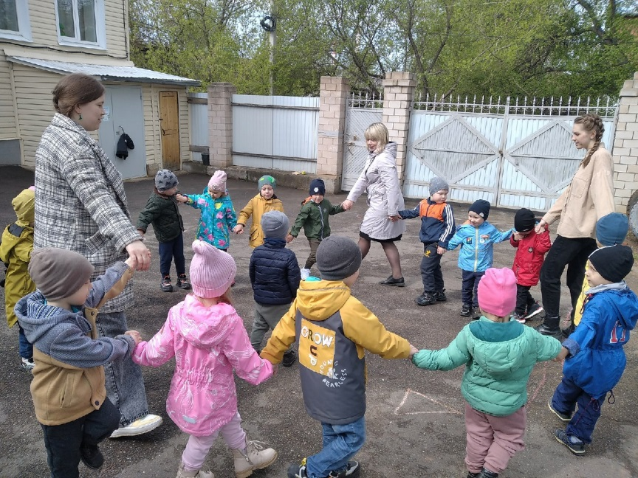
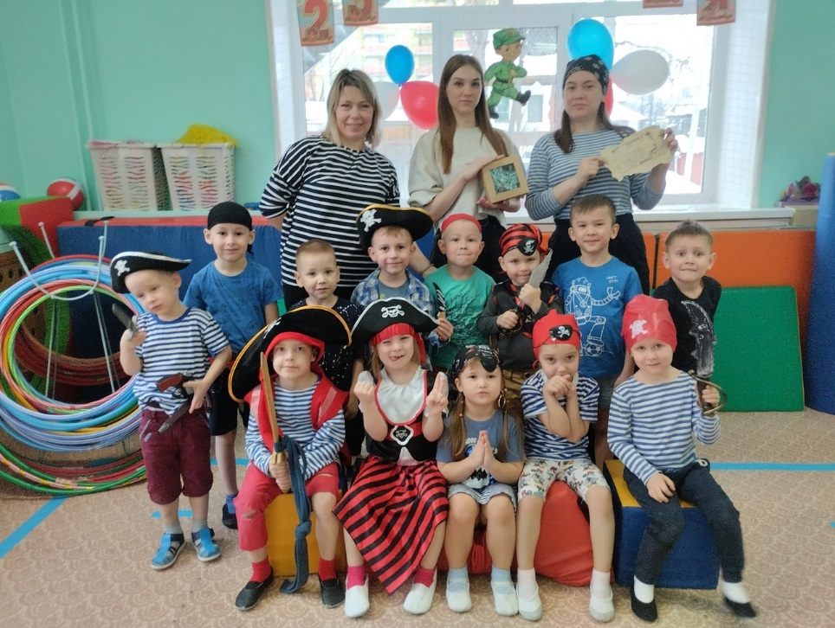
Эссе «Наставник. Кто это?»
Н – новизна
И – интерес друг к другу
К - команда

Slide 8
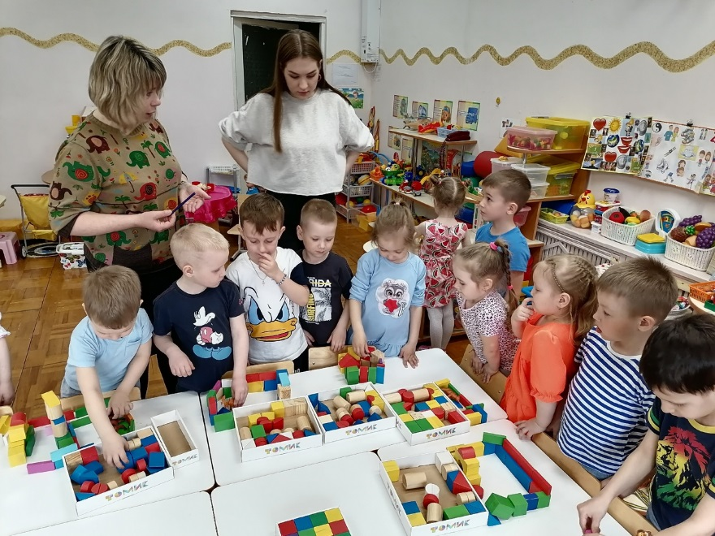
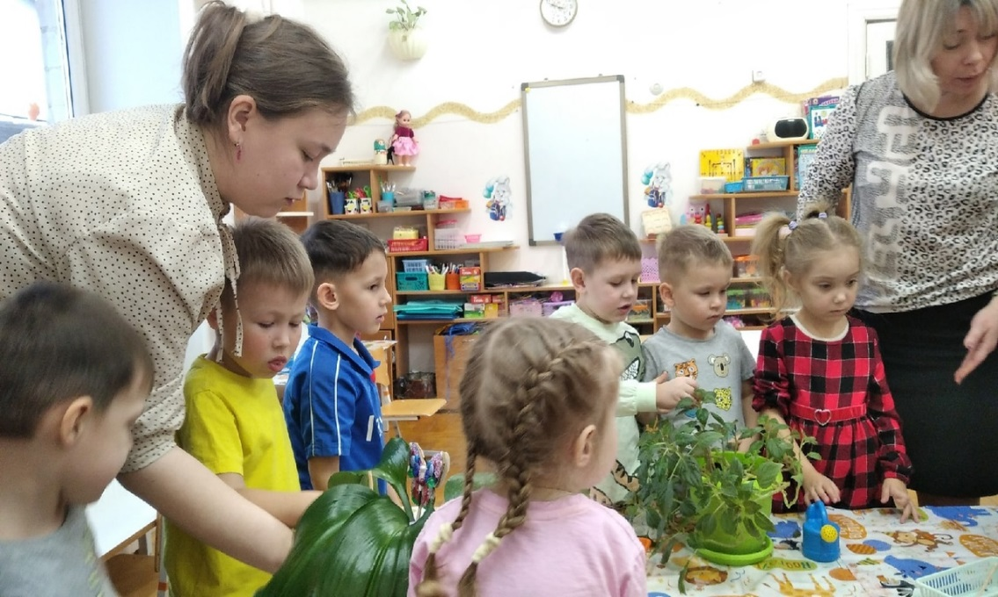
Эссе «Наставник. Кто это?»
Наставничество – хорошая, продуктивная работа. Успешные налаженные взаимоотношения в коллективе секрет успеха любого предприятия и любой организации!

Slide 9
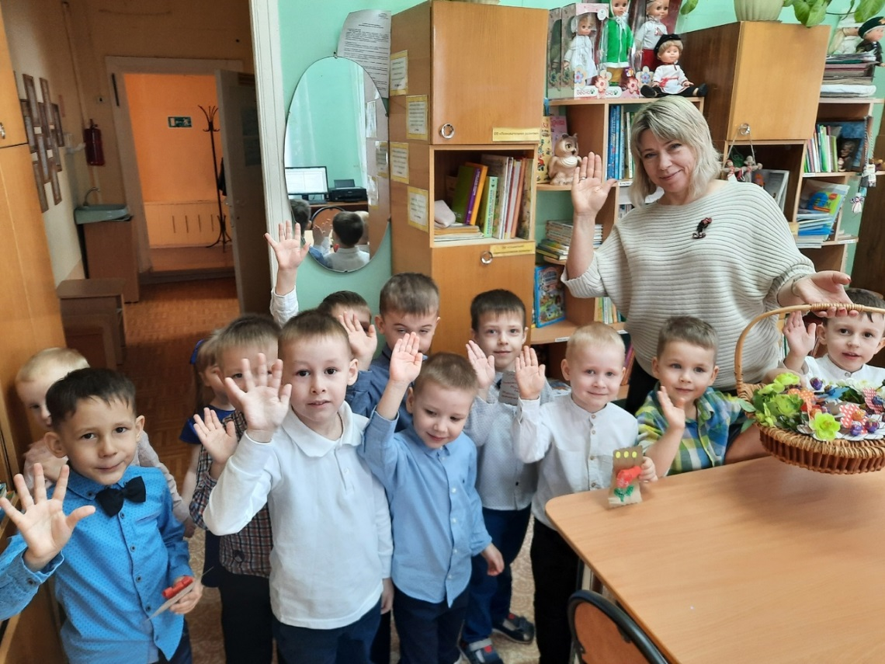
Эссе «Наставник. Кто это?»
«Человек не может по-настоящему усовершенствоваться, если не помогает усовершенствоваться другим»
Чарльс Диккенс
Смирнова Анна Павловна
МБДОУ Д/с №1, г.Воткинск, Удмуртская Республика, ВОСПИТАТЕЛЬ

